Slide 1
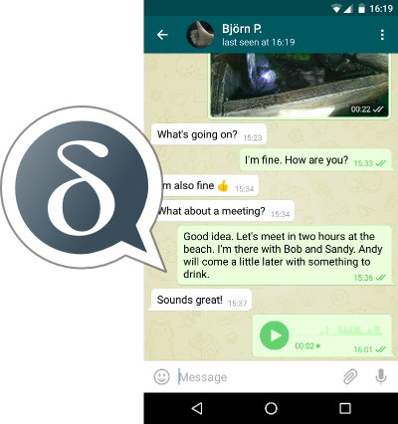

Privacy by Design mit
Delta.Chat

Slide 2

Projekt Status
Android: Beta auf F-Droid, viele Releases
Desktop and iOS Versionen in Entwicklung
Wachsende Gruppe von Mitwirkenden
“Delta.Chat Robustness and Usability project"

Slide 3
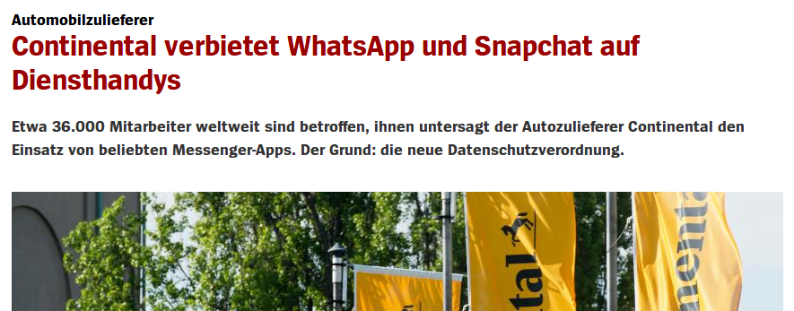
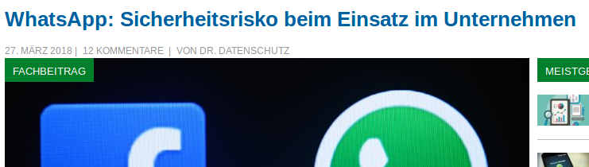
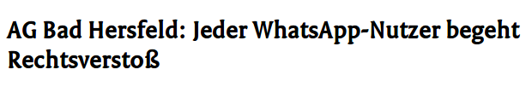
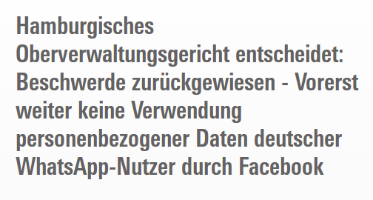
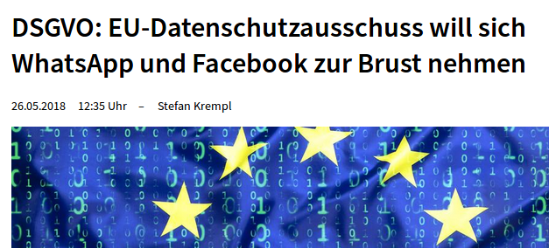
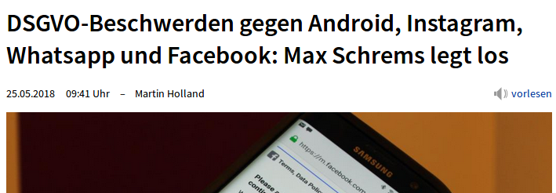


Slide 4
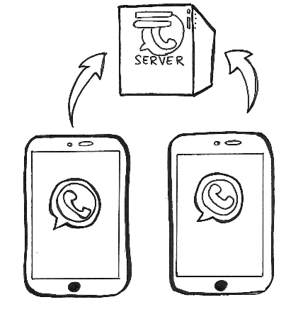
Zentralisierte Messaging

Slide 5
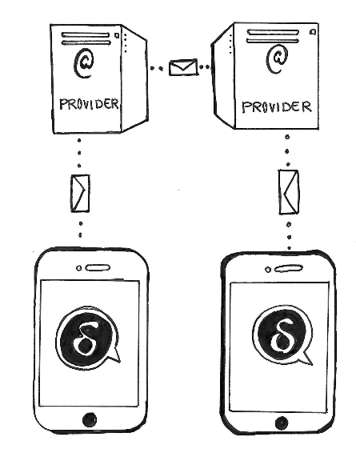
Dezentrales Messaging

Slide 6
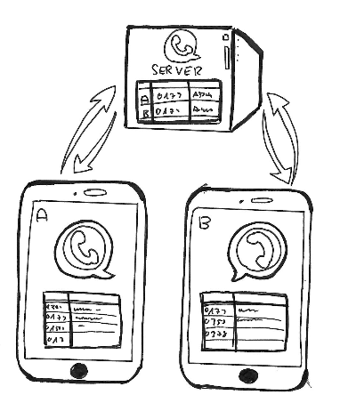
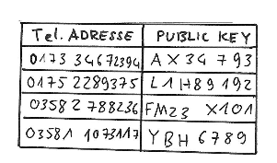
Adressbuchupload

Slide 7
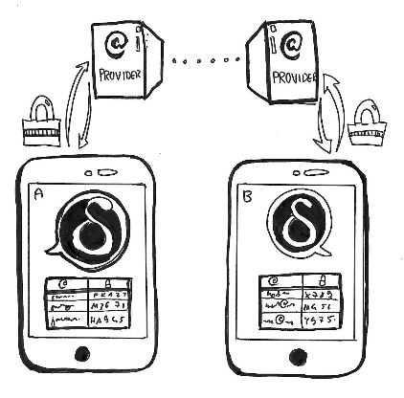
Delta.Chat Adressbuchabgleich

Slide 8
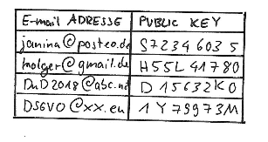
E-mail statt Mobilnummer

Slide 9
Delta.Chat für Organisationen
Moderner Messenger, Open Source
Fügt sich in bestehende E-Mail Infrastruktur ein
Einsatz gut vereinbar mit DSVGO
Kontakt, Beratung und Anpassungsarbeiten:
merlinux GmbH (seit 2004 FOSS R&D)
Kontakt: delta@merlinux.eu

